Slide 1
Python – Algorithmique
François Gelineau

Slide 2
Présentons nous
François Gelineau
Orange Innovation, Cesson Sévigné
Développeur logiciel, formateur, coach, community manager, Orange Software Expert
Actuellement : développement d’applications big data de Threat Intelligence pour Orange Cyber Defense (scala, Python)
Auparavant : Python, JS, Typescript, Go, Kotlin, Elm …

Slide 3
Ce cours
Python + Algorithmique
Je donnais le cours d’algorithmique depuis plusieurs années
Cette année : regroupé avec le cours de Python
Savoir écrire du code Python pour résoudre un problème
Utiliser les principales possibilités offertes par Python
Apprendre les bonnes pratiques pour du code de qualité
Connaître les principales structures de données, et savoir réaliser des traitements sur ces données
Apprendre à évaluer l’efficacité de différents algorithmes

Slide 4

Ce cours
Votre avis compte
Parlons d’IA
Evaluations

Slide 5
Ce cours
Python + Algorithmique
Je donnais le cours d’algorithmique depuis plusieurs années
Cette année : regroupé avec le cours de Python
Savoir écrire du code Python pour résoudre un problème
Utiliser les principales possibilités offertes par Python
Apprendre les bonnes pratiques pour du code de qualité
Connaître les principales structures de données, et savoir réaliser des traitements sur ces données
Apprendre à évaluer l’efficacité de différents algorithmes
Votre avis compte
Parlons d’IA
Evaluations

Slide 6

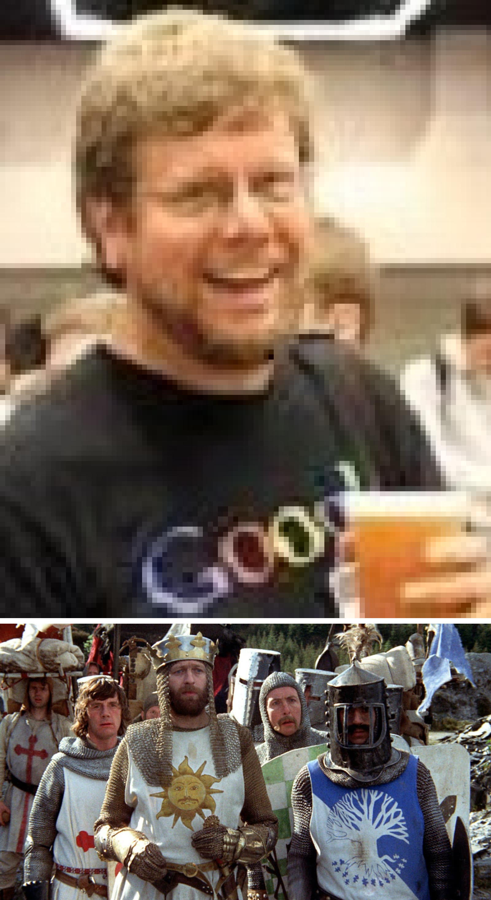

Historique
Présentation Python
1989 : Création par Guido Van Rossum
1994 : Sortie de Python 1
2000 : Sortie de Python2
2008 : Sortie de Python3
3 / 10

Slide 7




Pourquoi Python ?
Présentation Python
Libre
Typage dynamique
Multiplateformes
Orienté objet
Interprété
Nombreuses bibliothèques
Gestion simple de la mémoire
Importante communauté
Syntaxe simple
Très utilisé en sécurité informatique
5 / 10

Slide 8

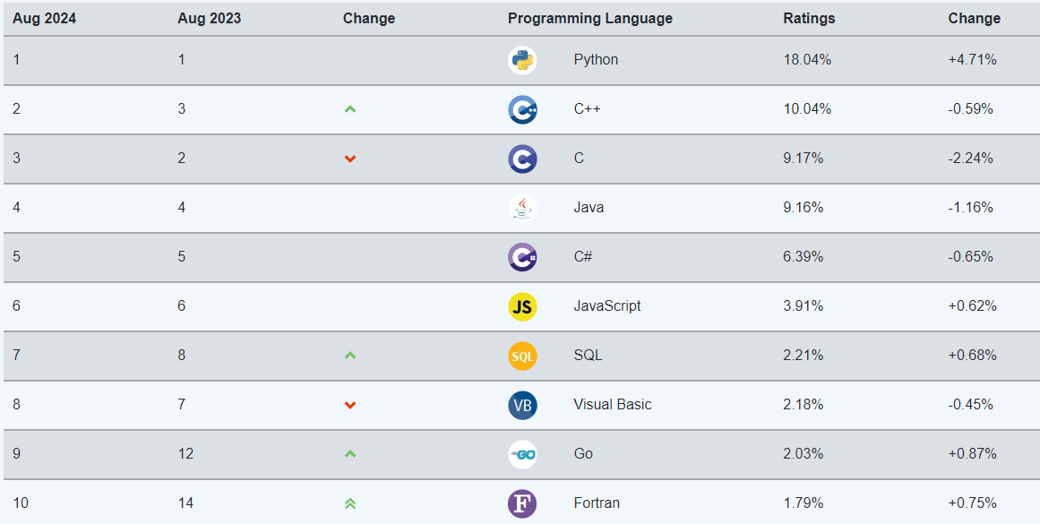
Historique
Présentation Python
3 / 10

Slide 9
Structures de données, boucles, fonctions et typage en Python

Slide 10
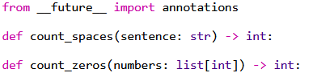
Exemple de typage en Python
Si vous travaillez avec une version de Python un peu ancienne
Type de la valeur retournée
Type des paramètres d’entrée

Slide 11
Exercices - strings
Écrivez une fonction qui compte le nombre de voyelles (a, e, i, o, u, y) d’une chaîne de caractères.
Écrivez une fonction qui vérifie si une chaîne donnée est un palindrome (se lit de la même façon de gauche à droite et de droite à gauche).
Écrivez une fonction qui prend une chaîne en entrée et retourne cette chaîne inversée.
Écrivez une fonction qui réécrit une adresse email du format prenom.nom@domaine.pays au format nom.prenom@domaine-pro.pays

Slide 12
Exercices tableaux
Rechercher si une valeur est présente dans une liste d’entiers
Rechercher à quelle position cette valeur est présente
Calculer la moyenne d’une liste d’entiers
Insérer un élément au milieu d’une liste d’entiers (à une position donnée)
Calculer le maximum des valeurs dans une liste d’entiers
Calculer la somme des valeurs d’une liste d’entiers
Dans une liste d’entiers, remplacer chaque zéro par la somme de tous les entiers qui se trouvent avant lui

Slide 13
Evaluation

Slide 14
Merci

